Slide 1
THESISE REPORT
ImageNet Classification with Deep Convolutional Neural Networks
导师：温蜜 / 汇报人：孙超
Notes:
2012年NIPS会议论文

Slide 2
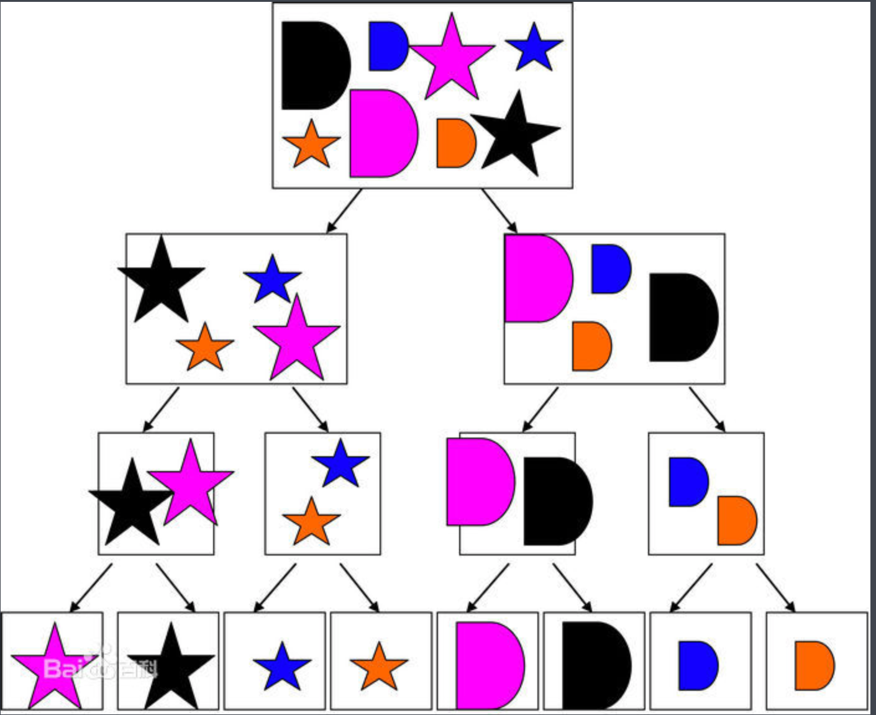
Classification
图像分类：根据各自在图像信息中所反映的不同特征，把不同类别的目标区分开来的图像处理方法。它利用计算机对图像进行定量分析，把图像或图像中的每个像元或区域划归为若干个类别中的某一种，以代替人的视觉判读。

Slide 3
01
摘要
Abstract
02
研究背景
Research Background
03
模型结构
Model structure
04
减少过拟合
Reduce overfitting
目录
05
实验结果与分析
CONTENT
Experimental results and analysis
06
总结
Discussion

Slide 4
摘要
Abstract

Slide 5
我们训练了一个大型深度卷积神经网络来将ImageNet LSVRC-2010数据集中的120万张高清图片分到1000个不同的类别中。这个神经网络拥有6千万的参数和65万个神经元，共有五个卷积层，其中一些卷积层后面跟着最大池化层，还有利用softmax函数进行1000类分类的最后三个全连接层。同时为了让训练速度更快，利用高效的GPU实现卷积操作；为了减少全连接层的过拟合，采用了一种最近研发出来的正则化方法——“DROPOUT”。并通过该模型的变体在ILSVRC-2012的竞赛中取得了优异的成绩。
Notes:
ILSVRC:年度图像分类大赛，是近年来机器视觉领域最受追捧也是最具权威的学术竞赛之一，代表了图像领域的最高水平。

Slide 6
研究背景
Research Background

Slide 7
引言
之一
之二
最近的物体识别方法都应用了很重要的机器学习方法，为了提高他们的表现，我们可以收集更大的数据集，学习训练更强大的模型，并用更好的技术来避免过拟合。直到最近，有标签的数据集都是相对较小的，一般只有万张的数量级。单一的认知任务可以在这个数量级的数据集上得到很好地解决，特别是当其通过标签保存变形技术被放大的时候。但是模型识别现实背景中物体的能力就表现得不太稳定了，所以为了训练识别这些物体提供大量的数据集是很有必要的。
为了从百万张图片中学习到数千个物体，我们需要一个有强大学习能力的模型。卷积神经网络（CNNs）就是一种这样的模型。它们的学习能力可以通过控制网络的深度和宽度来调整，它们也可以对图片的本质（高层属性）做出强大而且基本准确的假设（统计上的稳定性，以及像素依赖的局部性特征）。因此，与同样大小的标准的前馈神经网相比，CNNs有更少的连接、参数，所以更易于训练，而且CNNs的理论最佳表现仅比前馈神经网络稍差。

Slide 8
文章贡献
我们在ImageNet的2010和2012数据集集上训练了最大的CNNs之一，并且达到了迄今为止最好的结果。
我们编写了一个高度优化的2D卷积的GPU实现，以及其他所有训练CNNs的固有操作，并将其公之于众。
我们的网络包含一系列新的不同凡响的特征，这提高了它的表现性能，减少了它的训练时间。

Slide 9
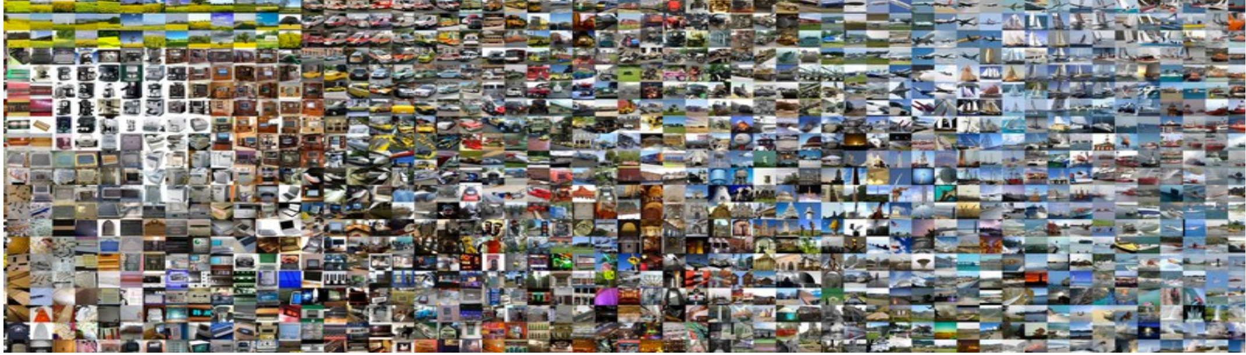
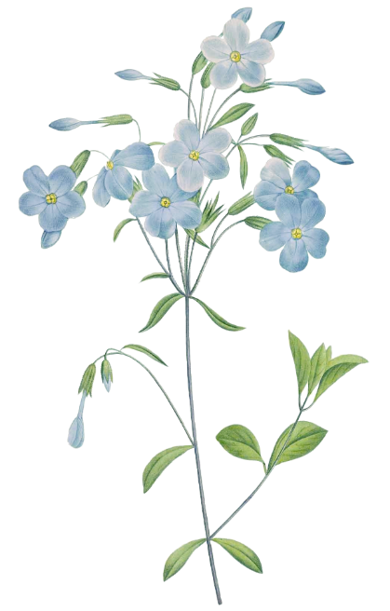
数据集
ImageNet是一个拥有超过1500万张带标签的高清图片的数据集，这些图片大约属于2.2万个类别。
ImageNet由可变分辨率的图像组成，而我们的系统需要恒定的输入尺寸。因此，我们将图像降采样为256×256的固定分辨率。给定矩形图像，我们首先对图像进行重新缩放，使较短的一面的长度为256，然后从结果中裁剪出中心256×256色块。
在ImageNet上，通常检验两类错误率：TOP-1和TOP-5，TOP-5错误率表示测试图片的标签不在模型所认为的可能性最大的五个标签中。
ILSVRC使用ImageNet的一个子集，这个子集包含大约1000个类别，每个类别大概包涵1000张图。总共大概有120万张训练图片，5万张验证图片和15万张测试图片。
Notes:
top1就是你预测的label取最后概率向量里面最大的那一个作为预测结果，你的预测结果中概率最大的那个类必须是正确类别才算预测正确。而top5就是最后概率向量最大的前五名中出现了正确概率即为预测正确。

Slide 10
模型结构
Model structure

Slide 11
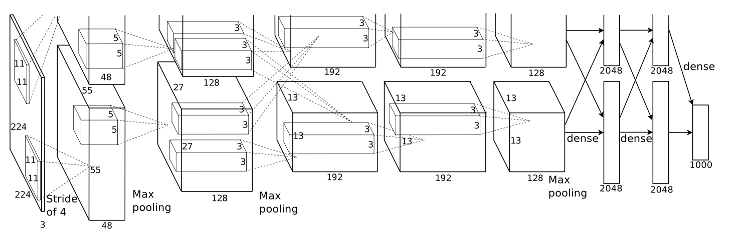
Overall Architecture
1000-way
softmax
convolutional layers
fully connected layers
这个网络包含8个加权的层：前五个是卷积层，后三个是全连接层。
最后一个全连接层输出一个1000维的softmax来表达对于1000个类别的预测。
Notes:
softmax用于多分类过程中，它将多个神经元的输出，映射到（0,1）区间内，可以看成概率来理解，从而来进行多分类！

Slide 12
Notes:
第一个卷积层的输入是224×224×3的图像，然后用96个11×11×3的步长为4像素的内核去过滤。
第二个卷积层将第一个卷积层的输出作为输入（反应归一化并池化），然后用256个5×5×48的内核进行过滤。
第三、四、五层卷积层前后相连，之间没有池化层和归一化层。
第三个卷积层有384个3×3×256的内核，连接着第二个卷积层的输出（归一化+池化）。
第四个卷积层有384个3×3×192的内核，
第五个卷积层有256个3×3×192的内核。
每个全连接层各有4096个神经元。

Slide 13
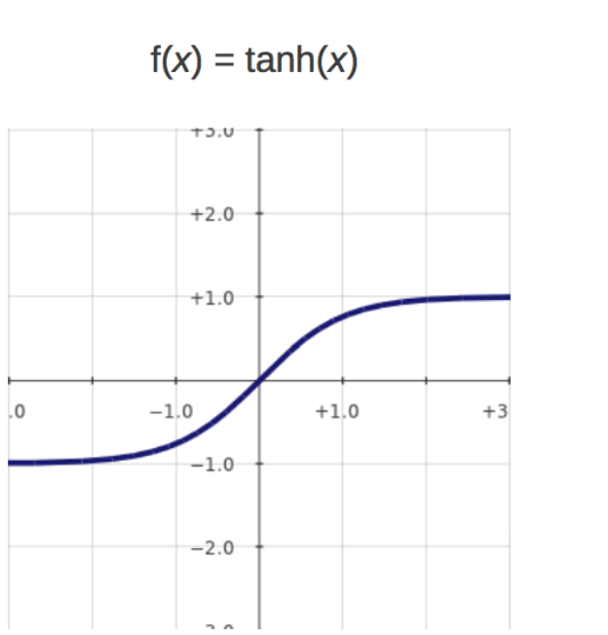
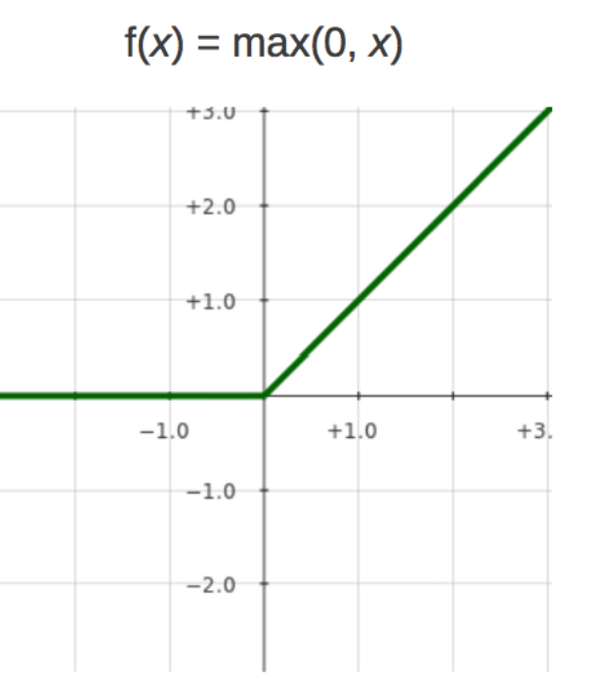
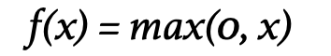
ReLU Nonlinearity
模拟神经元的标准方法：
非饱和非线性（RELU）

Slide 14
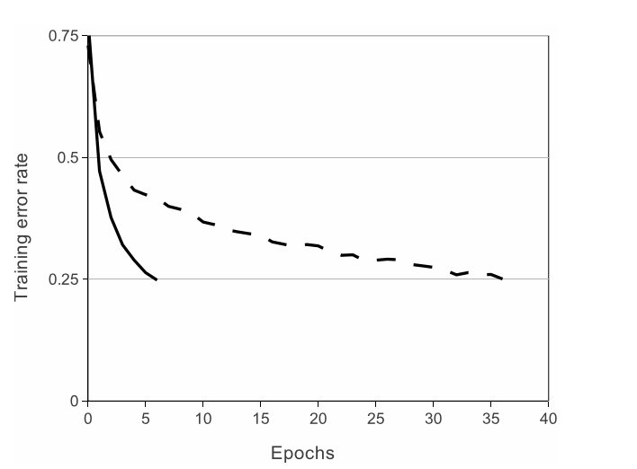
实线：带有ReLU的四层卷积神经网络
虚线：具有tanh神经元的等效网络
每个网络的学习率是独立选择的，以使训练尽快。没有使用任何形式的正则化。
具有RELU(实线)的4层CNN的收敛速度比CIFAR-10数据集上具有tanh神经元的等效网络(虚线)快六倍
Notes:
RELU:线性整流函数，是一种人工神经网络中常用的激活函数.
我们不是第一个考虑CNN中传统神经元模型替代方案的人。例如，Jarrett等。 声称非线性f（x）= | tanh（x）|在对比度标准化的类型上，然后在Caltech-101数据集上进行局部平均合并，效果特别好。但是，在这个数据集上，主要的问题是防止过度拟合，因此他们观察到的效果与我们使用ReLU时报告的适应训练集的加速能力不同。更快的学习对在大型数据集上训练的大型模型的性能有很大影响。

Slide 15
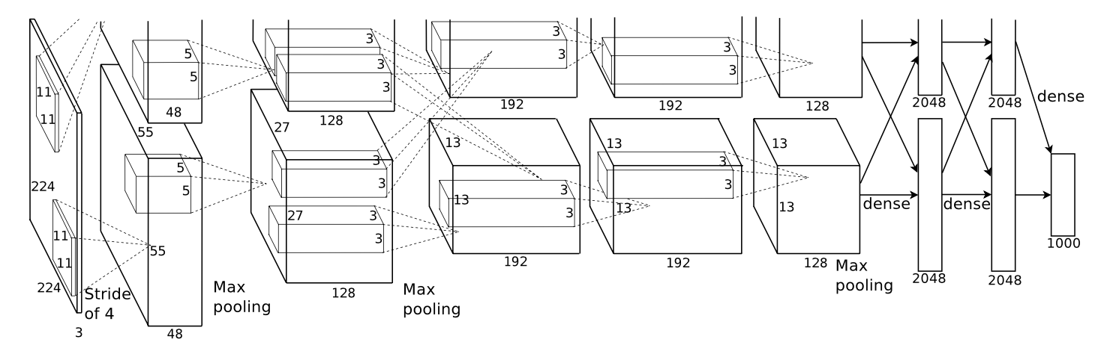
Training on Multiple GPUs
单个的GTX580GPU只有3G的存储空间，这会限制能够在其上训练的网络大小。充分训练网络需要120万张训练样本图，这对于一个GPU而言量太大了，所以我们将网络分布在两个GPU上。
TOP-1错误和TOP-5错误分别降低了1.7%和1.2%。
Notes:
我们采用的这种并行模式主要是将各一半的网络内核（或神经元）放在每个GPU上，然后再采用一个小技巧：将GPU通信限制在某些特定的层上。
这意味着，比如，第三层的内核从所有的第二层内核映射中获得输入，但是，第四层的内核只从和自己在同一个GPU上的第三层内核中获得输入。

Slide 16
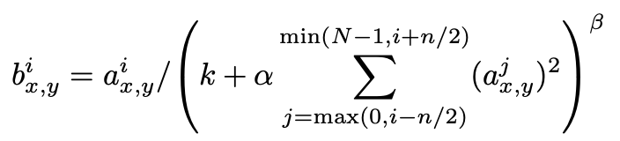
Local Response Normalization
反应归一化活动
通过在位置（x，y）处应用内核i然后应用RELU非线性来计算的神经元活动
其中，总和在相同空间位置上遍历n个“相邻”内核映射。
N是该层中内核的总数，常数k，n，α和β是超参数，其值是使用验证集确定的；使用k = 2，n = 5，α= 10⁻⁴和β= 0.75。
响应归一化使我们的top-1和top-5错误率分别降低了1.4％和1.2％。
我们还验证了该方案在CIFAR-10数据集上的有效性：四层CNN在未进行归一化的情况下实现了13％的测试错误率，在进行归一化的情况下实现了11％的测试错误率。
Notes:
我们发现下面这种归一化的模式能够更好地泛化。设由第i个内核计算(x, y)位置的ReLU非线性的活动为a^{i}_{x,y}，反应归一化活动b^{i}_{x,y}如下公式所示：
内核映射的顺序当然是任意的，并且在训练开始之前确定。这种响应归一化实现了一种由实际神经元中发现的类型激发的横向抑制形式，从而在使用不同内核计算的神经元输出中竞争大型活动。

Slide 17
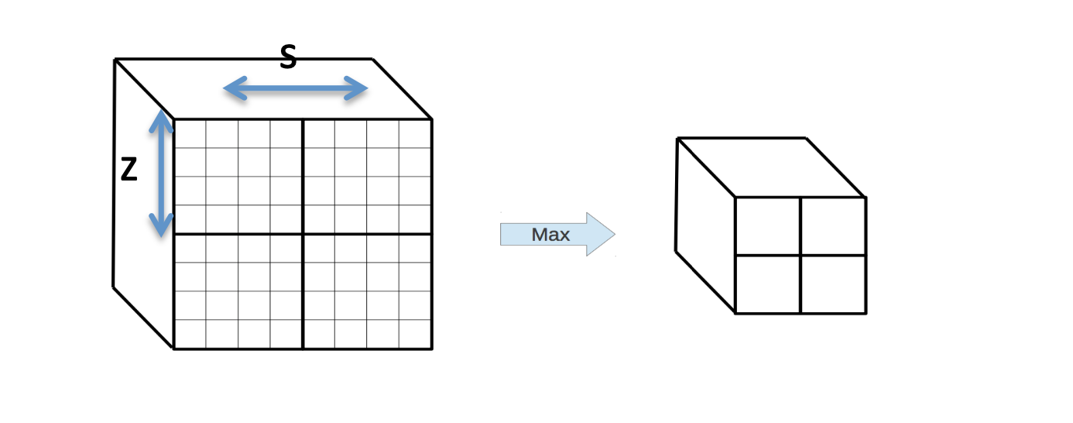
Overlapping Pooling
traditional local pooling:S = Z
overlapping pooling:S < Z
这是我们在整个网络中使用的S= 2和Z =3。
与非重叠方案S = 2，Z = 2相比，top-1和top-5错误率分别降低了0.4％和0.3％
Notes:
池化层是用来降低参数，而降低参数的方法是删除参数了.池化层一般放在卷积层后面。所以池化层池化的是卷积层的输出！
CNN中的池化层负责对同一内核映射中相邻的神经元组的输出求和。传统上，由相邻合并单元汇总的邻域不重叠。更准确地说，可以将池化层视为由间隔为s个像素的池化单元的网格组成，每个网格都汇总了以池化单元的位置为中心的大小为z×z的邻域。若设s=z，我们就能够获得用于大多数CNN的传统的局部池化方法。若设s<z，我们就得到了有重叠的池化。重叠池化正如其名字所说的，相邻池化窗口之间会有重叠区域，此时sizeX>stride（s步长、z窗口）。Overlapping Pooling不仅可以提升预测精度，同时一定程度上可以减缓过拟合。
Max pooling 的主要功能是 下采样，却不会损坏识别结果。

Slide 18
减少过拟合
Reduce overfitting
Notes:
我们的神经网络拥有6000万的参数，虽然ILSVRC的1000个类别将从图片到标签的映射限制在10个bits，这依然不足以训练这么多的参数而不造成过拟合。下面，我们将介绍两种对付过拟合的基本方法

Slide 19
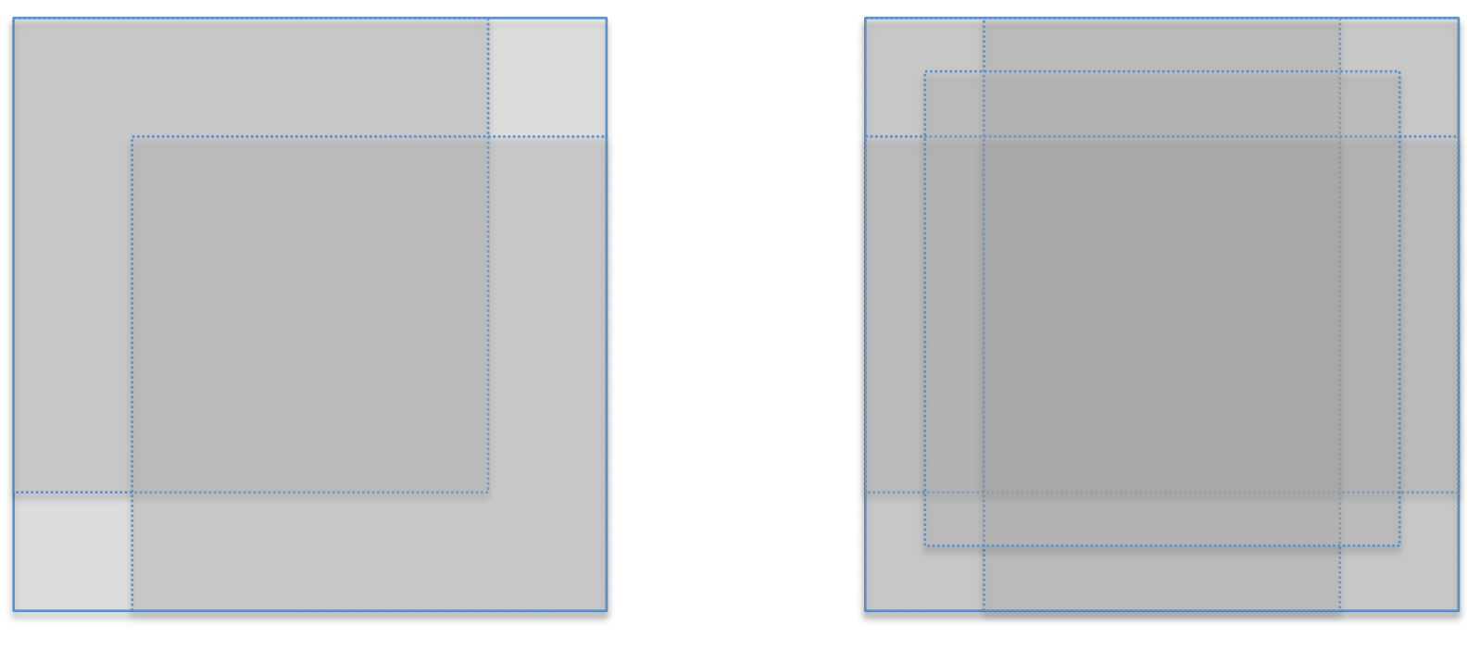
Data Augmentation
数据扩充的第一种方式：生成图像平移和水平反射
从256×256图像中提取随机的224×224色块（及其水平反射），并在提取的色块上训练网络。这当然使我们的训练集的大小增加了2048倍，尽管生成的训练示例是高度相互依赖的。
在测试时，网络通过提取五个224×224色块（四个角点色块和中央色块）及其水平反射（因此总共十个色块）进行预测，并对网络的softmax层得出的预测求平均值在十个补丁上。
Notes:
最简单最常用的减少过拟合的方法就是利用标签保存变形技术人工放大数据集。

Slide 20
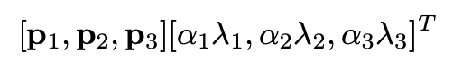
Data Augmentation
数据扩充的第二种形式：更改训练图像中RGB通道的强度
整个ImageNet训练集中对RGB像素值集执行PCA。对于每个训练图像，我们通过均值为0，方差为0.1的高斯分布产生一个随机值，然后通过向图像中加入更大比例的相应的本征值的a倍，把其主成分翻倍。 因此，向每个RGB图像像素 I_{xy} = [I_{xy}^{R},I_{xy}^{G},I_{xy}^{B}]^{T} 添加主要成分的倍数:
P_{i 、}λ_{i}分别是RGB像素值的3×3协方差矩阵的第 i 个特征向量和特征值，而 α_{i} 是上述随机变量
此方案将top-1错误率降低了1％以上
Notes:
PCA指主成分分析，是图像处理中经常用到的降维方法。

Slide 21
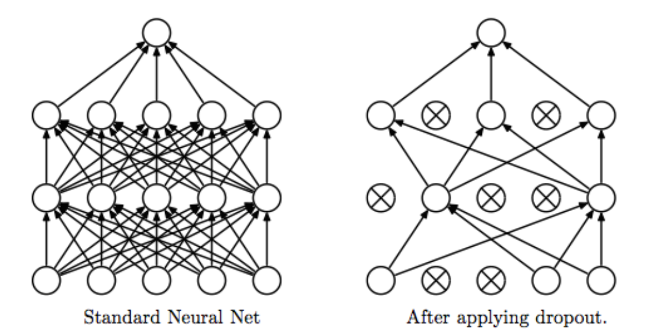
Dropout
在测试中，我们使用所有的神经元，把它们的输出乘以0.5，这是一种对大量dropout网络产生的预测分布的几何均值的合理近似。
我们在前两个完全连接的层中使用了dropout。如果没有dropout，我们的网络将表现出严重的过度拟合。
Notes:
降低测试错误的一种有效方法是联立多种不同模型的预测结果，但这种方法对于大型神经网络来说似乎太昂贵了，需要好几天去训练。然而，有一种非常高效的模型联立方法，只需要在训练过程中消耗一到两个因子。这种新近研究出来的技术叫做“DROPOUT”，它会以50%的概率将每个隐藏层神经元置零。
以这种方式“退出”的神经元不会对正向做出贡献，也不会参与向后传播。因此，每次出现输入时，神经网络都会对不同的体系结构进行采样，但是所有这些体系结构都会共享权重。由于神经元不能依赖于特定其他神经元的存在，因此该技术减少了神经元的复杂共适应。

Slide 22
实验结果与分析
Experimental results and analysis

Slide 23
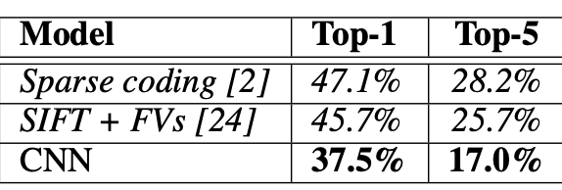
Results
ILSVRC-2010测试集结果
在ILSVRC-2010竞赛中获得的最佳性能分别为47.1％和28.2％
方法：对根据不同特征训练的六个稀疏编码模型产生的预测取平均值
之后最佳的发布结果为45.7％和 25.7％
方法：对根据两种类型的密集采样特征计算出的费舍尔向量（FV）训练的两个分类器的预测求平均值
在ILSVRC-2010上我们的网络的top-1和top-5测试集的错误率分别为37.5％和17.0％

Slide 24
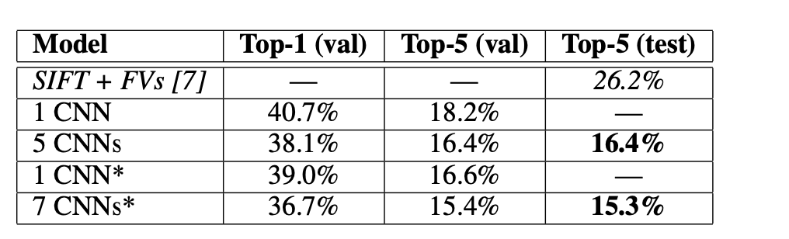
带有“ *”的模型已经过“预训练”
ILSVRC-2012验证和测试集的错误率
本文介绍的卷积神经网络达到的Top-5错误率为18.2%
5个相同CNN平均TOP-5错误率为16.4%。
Notes:
1. 第二的错误率达到26.2％，该方法对根据不同类型的密集采样特征计算的FV训练的几个分类器的预测取平均值。
2. 本文介绍的卷积神经网络达到了Top-5，错误18.2%的水平
3. 5个相同CNN平均TOP-5错误为16.4%，平均五个相似CNN的预测得出的错误率为16.4％。
4. 训练一个CNN，在最后一个池化层上再加上一个第六个卷积层，以对整个ImageNet Fall 2011版本（1500万张图像，22K个类别）进行分类，然后在ILSVRC-2012上对其进行“微调”，得出错误率 16.6％。
5. 将在2011年秋季整个重新发布中经过预训练的两个CNN与上述五个CNN的预测平均得出错误率15.3％。

Slide 25
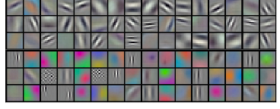
Qualitative Evaluations
网络已经学会了各种频率和方向选择内核，以及各种颜色的斑点。 GPU 1上的内核在很大程度上与颜色无关，而GPU 2上的内核在很大程度上是特定于颜色的。这种特殊化发生在每次运行期间，并且与任何特定的随机权重初始化（对GPU的重编号取模）无关。
Notes:
图显示了网络的两个数据连接层所学习的卷积内核。他是由224×224×3输入图像上的第一卷积层学习的96个11×11×3大小的卷积核,前48个内核是在GPU 1上学习的，而后48个内核是在GPU 2上学习的。

Slide 26
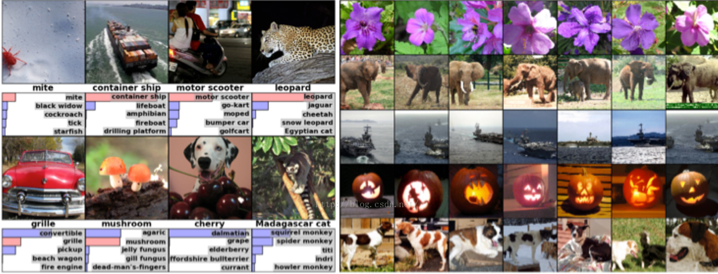
Eight ILSVRC-2010 Test Images
Five ILSVRC-2010 Test Images
探查网络视觉知识的另一种方法是考虑由最后4096维隐藏层中的图像引起的特征激活。如果两个图像产生的特征激活向量具有较小的欧几里得距离，则神经网络就会认为它们是相似的。
通过使用两个4096维实值矢量之间的欧几里德距离来计算相似度是效率低下的，但是可以通过训练自动编码器将这些矢量压缩为短二进制代码来提高相似度。
Notes:
在图的左面板中，我们通过在八幅测试图像上计算其前5位预测，定性评估网络学到了什么。 请注意，即使偏心的对象（例如左上角的螨）也可以被网络识别。 大多数前5个标签看起来都是合理的。 例如，只有其他类型的猫被认为是豹的合理标签。 在某些情况下（谷物，樱桃），对于照片的预期焦点有真正的歧义
探查网络视觉知识的另一种方法是考虑由最后4096维隐藏层中的图像引起的特征激活。如果两个图像产生的特征激活向量具有较小的欧几里得距离，则可以说神经网络的较高级别认为它们是相似的。右图展示了五张测试集中的图片，以及按照上述方法找出的分别与这五张图最相似的6张训练集图片。请注意，在像素级别，检索到的训练图像通常在L2中不接近第一列中的查询图像。例如，取回的狗和大象以各种姿势出现。
通过两个4096维的实数向量之间的欧氏距离来计算相似度显然效率很低，但可以通过训练一个自编码器去把这些向量压缩为二进制编码来提高效率。这应该能够产生一种比对原始像素进行自编码更好的图像检索方法，因为（对原始像素进行自编码）用不到标签，因此它倾向于找出具有同样边缘模式的图片，而不是语义上相似的图。

Slide 27
总结
Discussion

Slide 28
Discussion
我们的结果表明，一个大型深度卷积神经网络能够在一个极具挑战的数据集上进行破纪录的纯粹的监督学习。但如果把我们的网络去掉一层卷积层，表现就会变差。例如去掉任意隐藏层就会让top-1错误增加2%。
为了简化我们的实验，我们并未使用非监督的预训练，特别是如果我们能够获得足够的计算力去大幅提升网络规模却不相应地增加标签数据的数量。到目前为止，由于我们扩大了网络并对其进行了更长的训练，我们的结果有所改善，但为了匹配人类视觉系统的时下路径，我们还有许多数量级需要走。
最终我们想使用非常大的视频序列上的深层卷积网络，其中时间结构提供了非常有用的信息，这些信息在静态图像中已经丢失或不那么明显。

Slide 29
Thank You

